Slide 1
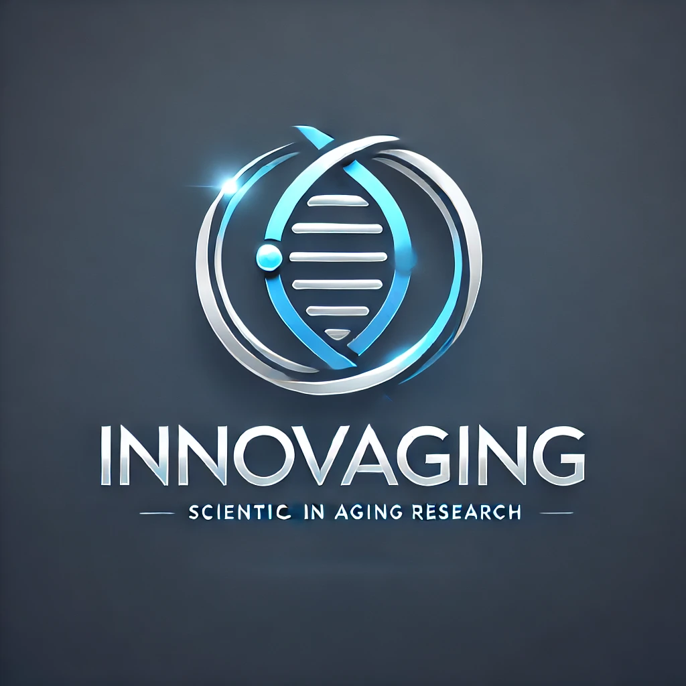
Invecchiamento: Una Sfida Globale
Invecchiamento della popolazione
Healthspan Gap
L’Italia ha una delle popolazioni più anziane al mondo, con il 23% della sua popolazione di età pari o superiore a 65 anni.
L’allungamento della durata della vita non è stato accompagnato da un aumento della durata della salute, con conseguente aumento delle malattie legate all’età.
Una aggregazione sui temi
dell’invecchiamento è una urgente
prioritá.

Slide 2
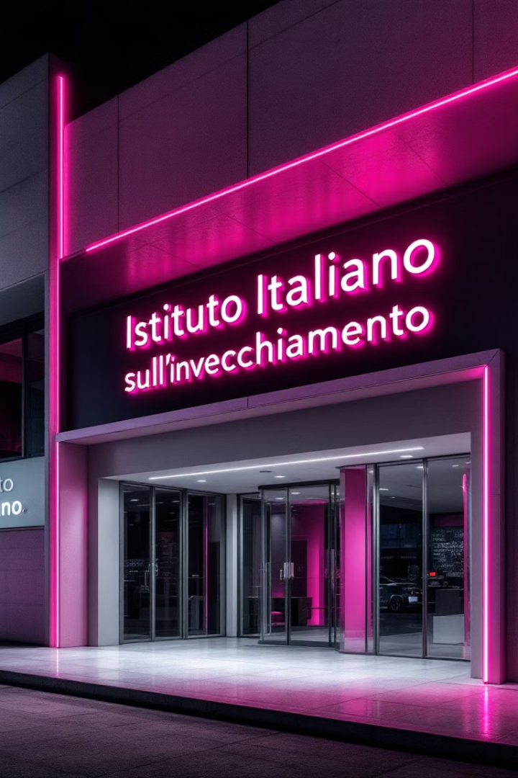
E’ un momento speciale
1
Aging Research Boom
2
Impatto economico
La ricerca sull’invecchiamento sempre più attira investimenti significativi, creando posti di lavoro con un impatto sull’economia nazionale
Negli ultimi anni si è assistito a un’impennata della ricerca sull’invecchiamento, che ha portato a nuovi interventi e potenziali terapie.
3
E’ il momento giusto
Le Nazioni Unite hanno dichiarato il periodo 2021-2030 il Decennio dell’invecchiamento in buona salute.

Slide 3
Aggregazione Scientifica post-PNRR: InnovAging
Approcci innovativi per la comprensione e trattamento delle malattie dell’invecchiamento
Aggregazione di:
PE8 AGE-IT
PE13 INF-ACT
CN3 Terapie ad RNA
NBFC Centro sulla biodiversità
EMMA/infrafrontier
Elixir-It
EBRAINS-It
ITACA.SB
SEELIFE
Notes:
Emma topi
Elixir computazionale
Ebrains
Itaca: structural biology
Seelife: imaging

Slide 4
Aggregazione Scientifica post-PNRR: InnovAging
Approcci innovativi per la comprensione e trattamento delle malattie dell’invecchiamento
Nel PE8 Age-It, il CNR è presente con un finanziamento di 12,9ML€ nel duplice ruolo di Spoke Leader dello Spoke 2 e Affiliato negli Spoke 6, 8 e 9 con il coinvolgimento di 21 Istituti CNR
Nel Centro Nazionale 3 “Gene Therapy and Drugs based on RNAs Technology” il CNR è presente con un finanziamento di 23 ML€ nel duplice ruolo di spoke leader e affiliato e con il coinvolgimento di 21 istituti da 4 dipartimenti
In PE13 INF-ACT il CNR è presente con un finanziamento di 7,96 ML€ E’ Leader dello Spoke 5 e affiliato agli Spoke 1, 3 e 4. Complessivamente sono coinvolti 25 istituti CNR di 4 Dipartimenti
In NBFC il CNR è presente con un finanziamento 108 ML€. E’ Leader degli Spoke 2, 4, 6, 8, e affiliato agli Spoke 1, 3, 4 e 7 Complessivamente sono coinvolti 25 istituti CNR di 5 Dipartimenti.
CNR | Spoke | istituto capofila | istituti partecipanti
Spoke | 2 | IGM | IEOMI- IFC-IBPM-IGB-IRIB-IRGB-IN
Affiliato spoke | 6 | - | IRPPS – IRCRES-ISMED
Affiliato spoke | 8 | - | IMM-IN-ISTC-ISPA-ILC-ICAR-IFAC
Affiliato spoke | 9 | - | IMM-STIIMA-ISTI-IFN
Affiliato spoke xx
CNR | Spoke | istituto capofila | istituti partecipanti
Spoke leader | 6 | IGM | IGM, IBF, IFC, IC, IBFM, IGB,IEOS,IBB, NANO, ICB
Affiliato spoke | 2 | La Sapienza | IASI, IPCB, IEOS
Affiliato spoke | 3 | IIT | IGB
Affiliato spoke | 7 | UNI-Bari | IOM, ICCOM,SCITEC, ITB
Affiliato spoke | 8 | UNI-Napoli | IN, IRIB, ISTEC, IPCB
Affiliato spoke | 9 |  | IRGB, IN, IGB
Affiliato spoke | 10 | Bambin Gesu | Nanotec
CNR | Spoke | istituto capofila | istituti partecipanti
Spoke Leader | 5 | IGM | IBB, IBPM, IGM, IEOS, IRIB, ITM, ICB, IC, IPCB/ICCOM, NANO, IBF, ISC, ISPAAM/ISB
Affiliato spoke | 1 | - | SCITEC/ISMN, ISA, IEOS, IGB, IBBC, IRIB, NANOTEC, IN, IFT, IBPM
Affiliato spoke | 3 | - | IBBC, IBBA/ISPA
Affiliato spoke | 4 | - | IFT, IBIOM
CNR | Spoke | istituto capofila | istituti partecipanti
Spoke Leader | 2 | IRBIM | IRBIM, ISP, ISMED, ISPA, ISMAR, ISTI, IBF, IRPPS, IAS
Spoke Leader | 4 | iRET | IRET, IGG
Spoke Leader | 6 | IBSBC | IBSBC, IBPM, ICB, IGB, IIA, IMAA, IRET, ITB, SCITEC, ISAC, IEOMI
Spoke Leader | 8 | UVR | UVR
Affiliato spoke | 1 | IAS | IAS, ISMAR, ISP
Affiliato spoke | 3 | IRSA | IRSA
Affiliato spoke | 5 | IRET | IRET
Affiliato spoke | 7 | IAS | IAS, IGAG, IREA, IRET, ISM

Slide 5
Aggregazione Scientifica post-PNRR: InnovAging
Approcci innovativi per la comprensione e trattamento delle malattie dell’invecchiamento
PE 8: 13 pubblicazioni per ambito disciplinare e 10 ricercatori/tecnologi TD e AdR coinvolti
PE 13: 35 pubblicazioni per ambito disciplinare e 10 ricercatori/tecnologi TD e AdR coinvolti
CN 3: 17 pubblicazioni per ambito disciplinare e 12 ricercatori/tecnologi TD e AdR coinvolti
NBFC: 21 numero pubblicazioni per ambito disciplinare e 15 ricercatori/tecnologi TD coinvolti

Slide 6
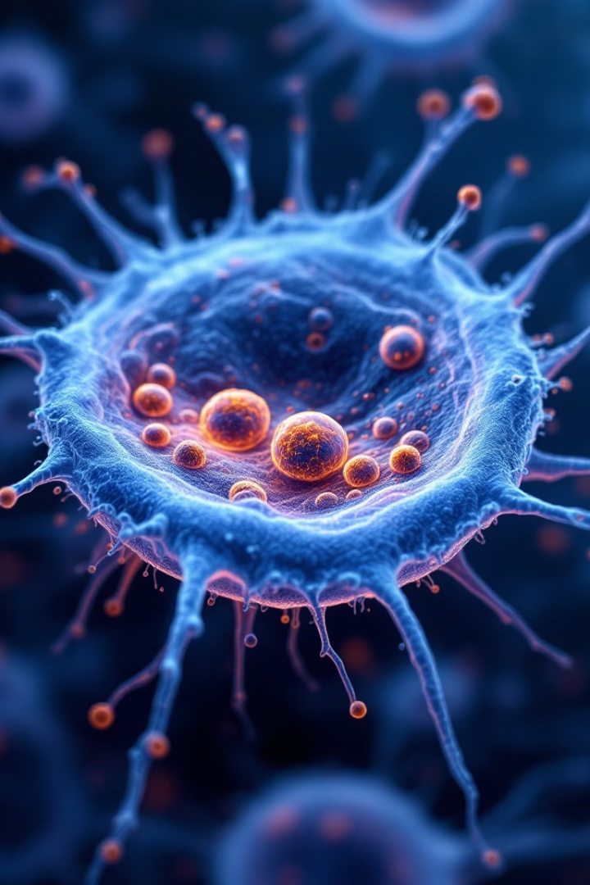
Aggregazione Scientifica post-PNRR: InnovAging
Obiettivi Scientifici:
1
Invecchiamento Cellulare
Senescenza cellulare, ruolo dei telomeri, stabilità del genoma, omiche dell'invecchiamento.
2
Invecchiamento e Cancro
Ruolo dei telomeri, cancro e RNA splicing, cancro e lncRNA.
3
Invecchiamento e Malattie Cardiovascolari
Malattie cardiovascolari, malattia aterosclerotica coronarica, miRNA e malattie cardiovascolari.
4
Invecchiamento e Malattie Neurodegenerative
Neurodegenerazione e biologia dei ribosomi, sviluppo e differenziamento neuronale, neuroinfiammazione.
5
Invecchiamento e Malattie infettive
Immunosenescenza cellulare, infezione e risposta immunitaria, biologia strutturale antigene-anticorpo,
risposta immunitaria, impatto dell’esposoma

Slide 7
Aggregazione Scientifica post-PNRR: InnovAging
Piattaforme tecnologiche/scientifiche:
1
Epidemiologia descrittiva e analitica dell’invecchiamento
Drug repurposing platform
Vettori virali
Nanoparticelle per delivery
Infrastrutture:
2
EMMA/infrafrontier: deposito e gestione di linee murine normali e transgeniche
Elixir-It : infrastrutture di supporto ad analisi computazionali (bionformatiche e “omiche”)
EBRAINS-It: modelli di cervello
ITACA.SB: analisi e risoluzione di struttura delle proteine
SEELIFE: imaging

Slide 8
Aggregazione Scientifica post-PNRR: InnovAging
Gli studi sull’invecchiamento stanno godendo di una esplosione di interesse e di risultati che va sfruttata per rispondere all’urgenza sanitaria della popolazione Italiana che invecchia e che diventa un’urgenza demografica e poi sociale ed infine economica e politica. Una aggregazione sui temi dell’invecchiamento è una urgente prioritá.
Come è altrettanto urgente sviluppare e applicare tecnologie innovative per affrontare il problema. Qui riportiamo la struttura della nostra proposta che mette a sistema competenze già validate in vari progetti PNRR. Specificamente, pone PE8 AGE-IT al centro delle attività con il suo focus sull’invecchiamento, al cui fianco si colloca il PE13 INF-ACT dedicato allo studio delle infezioni e al loro impatto sugli anziani e sulla capacità delle infezioni di accelerare l’invecchiamento, e CN3 Terapie ad RNA come tecnologia di studio e di intervento. NBFC, il centro nazionale biodiversità che studia il rapporto tra biodiversità ed esposoma contribuisce con la sua esperienza sulle malattie multifattoriali correlate con l’età. l tutto e’ supportato trasversalmente da Infrastrutture di Ricerca (IR) che fornisco strumenti che coprono lo spettro delle scienze omiche, le analisi dei complessi proteici e di imaging ed infine la conservazione di ceppi murini.
BASI DELL’INVECCHIAMENTO
Senescenza cellulare (d’Adda di Fagagna, IGM, PE8, CN3)
Il ruolo dei telomeri (d’Adda di Fagagna, IGM, PE8, CN3)
Stabilità del genoma (Maga, IGM, PE13)
Omiche dell’invecchiamento (Sanna, IRGB, PE8).
INVECCHIAMENTO E CANCRO
Il ruolo dei telomeri (d’Adda di Fagagna, IGM, PE8, CN3)
Cancro e RNA splicing (Ghigna, IGM, CN3)
Cancro e lncRNA (Cimmino, IGB, CN3)
INVECCHIAMENTO E MALATTIE CARDIOVASCOLARI
Malattie cardiovascolari e malattia aterosclerotica coronarica (Andreassi, IFC, PE8)
miRNA e malattie cardiovascolari (Catalucci, IRGB, CN3)
INVECCHIAMENTO E MALATTIE NEURODEGENERATIVE
Neurodegenerazione e biologia dei ribosomi (Viero, IBF, CN3)
Sviluppo e differenziamento neuronale e neuroinfiammazione (De Bartolo, ITM, PE13)
Sviluppo del cervello e neuroinfiammazione (Menna, IN, PE13)
INVECCHIAMENTO E INFEZIONI
Immunosenescenza cellulare (d’Adda di Fagagna, IGM, PE8, CN3)
infezione e risposta immunitaria (D’Apice, IBBC, PE13)
biologia strutturale antigene-anticorpo (Berisio, IBB, PE13)
Risposta immunitaria (DiRosa, IBPM, PE13)
Impatto di esposoma (Cerasa, IBSBC, NBFC)
PIATTAFORME
Epidemiologia descrittiva e analitica dell’invecchiamento. Marianna Noale (IN, PE8)
Drug repurposing platform (Derosa, SCITEC, CN3)
Vettori virali (Broccoli, IN, CN3)
Nanoparticelle per delivery (Raucci, IPCB, CN3; Berisio, IBB, PE13; Nuzzo, IRIB, PE13)
INFRASTRUTTURE
EMMA/infrafrontier: deposito e gestione di linee murine wild type e transgeniche
Elixir-It : infrastrutture di supporto ad analisi computazionali (bionformatiche e “omiche”)
EBRAINS-It: modelli di cervello
ITACA.SB: analisi e risoluzione di struttura delle proteine.
SEELIFE: imaging.
Notes:
Emma topi
Elixir computazionale
Ebrains
Itaca: structural biology
Seelife: imaging

Slide 9
Collaborazioni e Impatto
Collaborazioni Internazionali
Collaborazioni Nazionali
World Health Organization
Istituto Superiore di Sanità
European Interdisciplinary Council on Ageing
Istituto Italiano di Tecnologia
Mayo Clinic, USA
Scuola Superiore S. Anna
University of Groningen
Università Cattolica del S. Cuore di Roma Fondazione Policlinico Gemelli
Institute Gustave Roussy
Istituto Nazionale per le Malattie Infettive "Lazzaro Spallanzani"
Stockholm University
Università di Trento
University of Medical Center Mainz
Università di Padova
Institute for Radioprotection and Nuclear Safety
Università di Torino
University of Texas, Health Science Center
Fondazione Bruno Kessler
Broad Institute, Boston
ICGEB, Trieste
Institute of Experimental Hematology, Hannover Medical School
Università di Milano
UCL Queen Square Institute of Neurology
Università di Palermo
University of Edinburgh (UK)
Ri.MED, Palermo
MRC Medical Research Center, Utrecht
Società Italiana di Gerontologia e Geriatria
Cancer Center Yale University
Società Italiana di Prevenzione Cardiovascolare
Charitè, Berlin
Campus Bio-Medico, Roma
Institute of Molecular and Cell Biology (IMCB), A*STAR, Singapore
Università degli studi di Napoli Federico II
Sloan-Kettering Cancer Center, New York
Università deli studi "Vanvitelli"
University of Maryland
Università degli studi di Trieste
Johns Hopkins University
Università degli Studi Sapienza
Shenzhen University's First Affiliated Hospital, China
McGill University of Montreal
Queen Mary University, London
Institute of Polymer Science and Technology (ICTP), CSIC, Madrid
Institute for Research and Innovation of University of Porto
University State of Ohio

Slide 10
Capacità di Incidere
Ricerca di Base
Sviluppo Tecnologico
Comprendere i meccanismi fondamentali dell'invecchiamento cellulare, il ruolo della biologia dei telomeri, l'uso di approcci omici.
Sviluppo di vettori intelligenti, esplorazione dell'eterogeneità ribosomale, nuovi farmaci e strategie per trattare le disfunzioni cardiache legate all'età.
Impatto sulla Salute Pubblica
Promozione di diagnosi precoci e approcci innovativi per patologie legate all'invecchiamento, come il cancro e le malattie cardiovascolari.

Slide 11
Innovazione e Trasferimento Tecnologico
1
Brevetti e Licenze
Brevetti per inibitori di HSP90α con attività senolitica, ASO per modulare lo splicing, vescicole nanometriche.
2
Spin-off
TAG Therapeutics, start-up dedicata agli ASO terapeutici contro le malattie dell'invecchiamento.
3
Collaborazioni con Aziende
Collaborazioni con aziende farmaceutiche per la commercializzazione di modulatori dei processi neuroinfiammatori legati a malattie neurodegenerative.

Slide 12
Conclusione
L'aggregazione scientifica proposta offre un'opportunità unica per affrontare le sfide legate all'invecchiamento e migliorare la salute della popolazione. Il progetto si distingue per la sua capacità di incidere sulle ricerche e le politiche di settore, promuovendo l'innovazione e il trasferimento tecnologico.

